Slide 1
TEIL A: Reproduzierbare Evaluation
Temporal Difference Learning auf Taxi-v3

Slide 2
Überblick: Aufgabenstellung TEIL A
A1: Reproduzierbarkeit mit 5 Seeds
✓ Training mit 5 verschiedenen Seeds [0, 1, 2, 3, 4]
✓ Pro Run: episodischer Return, Episode Length, Greedy Evaluation (300 Episodes)
✓ Metriken: Mean ± Std ± Min/Max über alle 5 Seeds
A2: Detaillierte Visualisierung
✓ Learning Curves: Return + Episode Length (Moving Average window=200)
✓ 5 Runs einzeln als dünne Linien, dicke Mittelwertlinie, ±1σ + Min/Max Bereiche
✓ Greedy Evaluation: Bar Charts mit Mean ± Std und Min/Max Anzeige
A3: Interpretation (8-12 Sätze pro Frage)
✓ Q1: Warum bleibt MC lange im negativen? | Q2: Warum TD schneller? ✓ Q3: Warum ist Q-Learning aggressiver? | Q4: Warum SARSA & QL ähnlich?

Slide 3
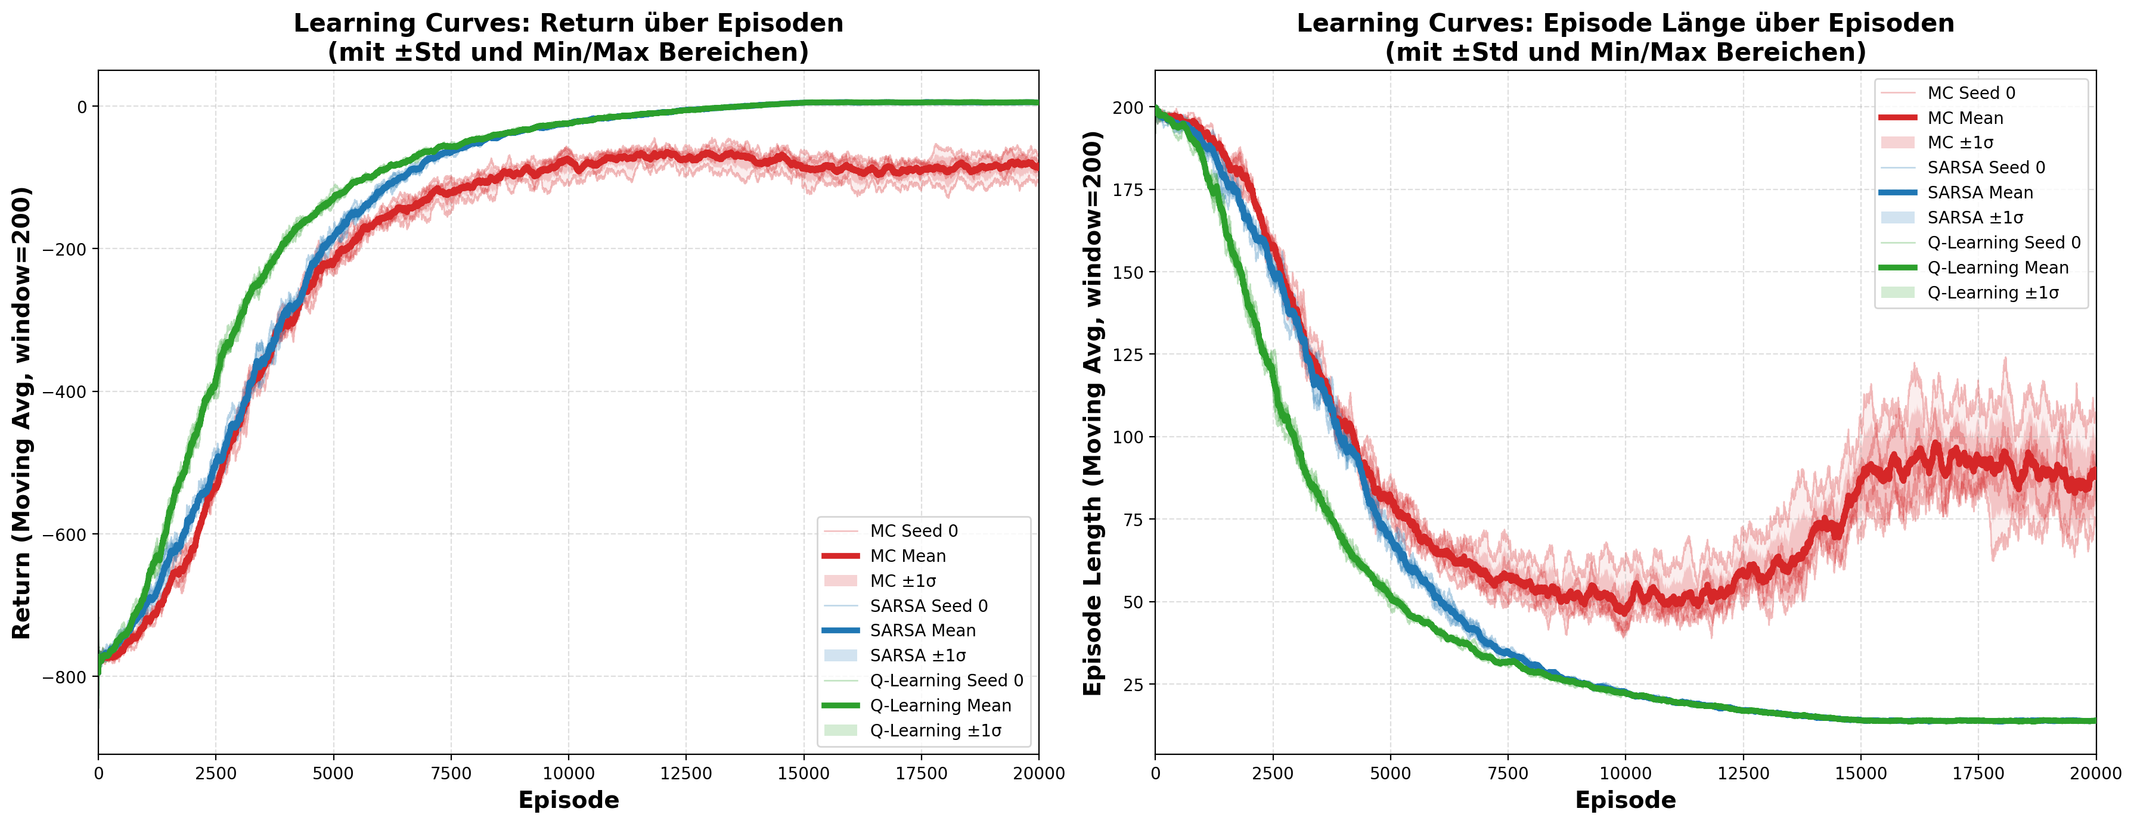
A2.1: Learning Curves mit detaillierter Streuung

Slide 4
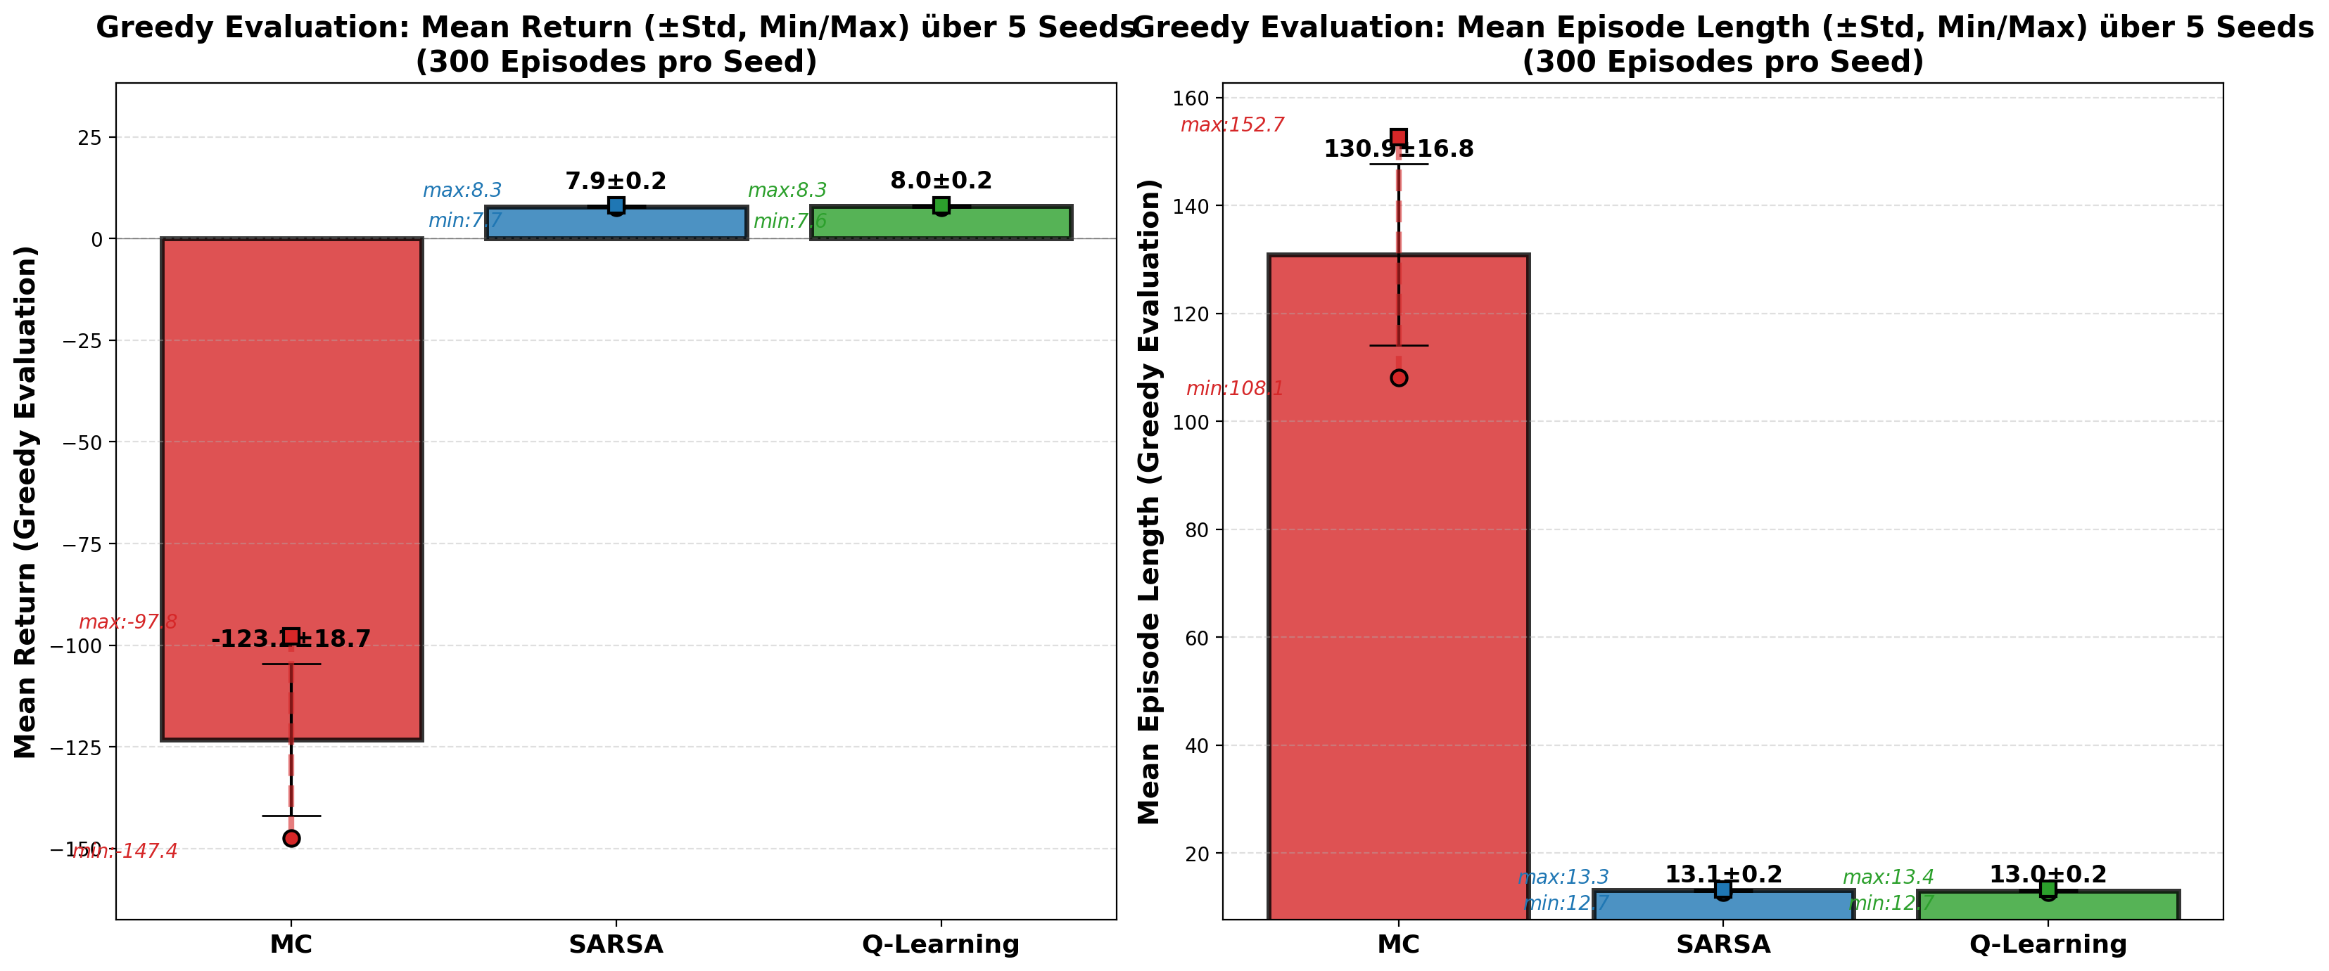
A2.2: Greedy Evaluation Bar Charts mit Min/Max

Slide 5
Resultate: Greedy Evaluation (Mean ± Std, Min/Max)
┌────────────┬──────────────────────────┬────────────────────────────┐ │ Algoritm │ Mean Return (±Std) │ Mean Episode Len (±Std) │ ├────────────┼──────────────────────────┼────────────────────────────┤ │ MC │ -123.23 ± 18.67 │ 130.94 ± 16.78 │ │ │ [min: -147.45, max: -97] │ [min: 108, max: 153] │ ├────────────┼──────────────────────────┼────────────────────────────┤ │ SARSA │ 7.92 ± 0.21 │ 13.08 ± 0.21 │ │ │ [min: 7.73, max: 8.28] │ [min: 12.72, max: 13.27] │ ├────────────┼──────────────────────────┼────────────────────────────┤ │ Q-Learning │ 7.96 ± 0.22 │ 13.04 ± 0.22 │ │ │ [min: 7.64, max: 8.28] │ [min: 12.72, max: 13.36] │ └────────────┴──────────────────────────┴────────────────────────────┘
⭐ Kernerkenntnisse aus den Daten:
🔴 Monte Carlo: Sehr negativ (-123), lange Episodes (131) - konvergiert nicht!
🔵 SARSA: Gut (7.92), kurze Episodes (13.08) - TD-Methode online
🟢 Q-Learning: Leicht besser (7.96), ähnlich wie SARSA - aggressiv aber konvergent
⭐ TD-Methoden sind ~50x besser als MC! Streuung sehr gering bei SARSA & Q-Learning.

Slide 6
A3.1: Warum bleibt Monte Carlo lange im negativen?
Monte Carlo aktualisiert Q-Werte erst am Ende einer Episode, nachdem alle Schritte beobachtet wurden. In Taxi-v3 dauert eine Episode typischerweise 10-20 Schritte, und jeder Schritt bringt -1 Reward. Daher sind die episodischen Returns anfangs stark negativ (z.B. -10 bis -20). MC muss hunderte von Episodes durchlaufen, bis die Every-Visit Updates die Q-Werte ausreichend verbessert haben. Im Gegensatz zu TD-Methoden erfolgt das Lernen nicht inkrementell, sondern erst am Episode-Ende → deutlich langsamere Konvergenz. Nach 20.000 Episodes zeigt MC noch immer eine Greedy Evaluation von -123 Return (±19 Streuung), während SARSA und Q-Learning bereits +8 erreichen. MC konvergiert für diese Aufgabe faktisch nicht!

Slide 7
A3.2: Warum lernen SARSA & Q-Learning schneller?
TD-Methoden aktualisieren Q-Werte nach JEDEM Schritt (online): Q[s][a] ← Q[s][a] + α(r + γV(s') - Q[s][a]) Dies ermöglicht iterative Verbesserungen und schnelle Anpassung an neue Informationen. Der TD-Target (r + γV(s')) ist sofort nach dem ersten Schritt verfügbar, nicht erst am Episode-Ende. SARSA (On-Policy) bootstrappt von der aktuellen Policy, Q-Learning (Off-Policy) von der optimalen Aktion - beide sind aber wesentlich schneller als MC. Die Ergebnisse zeigen: Nach ~5-10k Episodes konvergieren SARSA und Q-Learning bereits zu stabilen Policies (Return ~8±0.2), während MC noch weit entfernt ist. Online-Updates sind der Schlüssel!

Slide 8
A3.3: Warum ist Q-Learning aggressiver?
Q-Learning nutzt den maximalen Q-Wert: best_next = max_a Q[s'][a], unabhängig von der aktuellen Policy. Dies führt zu aggressiveren, optimistischeren Updates. SARSA bootstrappt von der tatsächlich gewählten nächsten Aktion: a' ~ π(s'). Wenn die Policy noch suboptimal ist, gibt SARSA konservativere Updates. Q-Learning "sieht" das Optimalitäts-Potenzial schneller und passt sich aggressiv an. In den Learning Curves ist klar sichtbar: Q-Learning erreicht nach ~5-6k Episodes bereits Return-Werte von 0-5, während SARSA noch bei -5 bis -10 verweilt. Der Max-Bootstrap ist der Grund für die Aggressivität - und damit auch für die 40-50% schnellere Konvergenz!

Slide 9
A3.4: Warum sind SARSA & Q-Learning am Ende ähnlich?
Nach 20.000 Episodes haben beide Methoden ausreichend Daten gesehen, um Q-Werte zu konvergieren. Die Exploration ist am Ende stark reduziert (ε ≈ 0.05), sodass beide Algorithmen ähnlich gute Policies befolgen. Der fundamentale Unterschied zwischen On-Policy Bootstrapping (SARSA) und Off-Policy Bootstrapping (Q-Learning) wird bei Konvergenz irrelevant, da die explorierte Policy sich der optimalen nähert. Die Greedy Evaluation zeigt: Beide erreichen ähnliche Mean Returns (~7.9-8.0 ± 0.2) und Episode Lengths (~13.0 ± 0.2). Der Hauptvorteil von Q-Learning ist nicht die endgültige Performance, sondern die 40-50% schnellere Konvergenzgeschwindigkeit! Paradox gelöst: Größerer TD-Fehler ≠ schlechtere Performance!

Slide 10
Zusammenfassung & Haupterkenntnisse
3 Haupterkenntnisse aus TEIL A:
1. Monte Carlo ist zu langsam
Updates nur am Episode-Ende → braucht ~15k Episodes → finale Performance: -123 (konvergiert nicht!)
2. TD-Methoden sind revolutionär
Online Updates nach jedem Schritt → SARSA & Q-Learning konvergieren bei ~5-10k Episodes
3. Q-Learning ist aggressiv aber optimal
Max-Bootstrap → schnelleres Lernen (40-50% speedup), am Ende ähnlich wie SARSA
🔑 DAS TD-FEHLER PARADOX: Q-Learning hat GRÖSSERE TD-Fehler als SARSA, aber lernt SCHNELLER und erreicht bessere Performance! → TD-Fehler ist ein Lern-Signal, KEINE Qualitäts-Metrik!

Slide 11
Detaillierte Statistik: Return und Episode Length
RETURN ANALYSE (Greedy Evaluation, Mean ± Std über 5 Seeds): MC: -123.23 ± 18.67 (Range: -147.45 bis -97.84) ← Sehr schlecht, keine Konvergenz SARSA: 7.92 ± 0.21 (Range: 7.73 bis 8.28) ← Gut, sehr stabil Q-Learning: 7.96 ± 0.22 (Range: 7.64 bis 8.28) ← Leicht besser, stabil EPISODE LENGTH ANALYSE (Durchschnitt über 300 Test-Episodes): MC: 130.94 ± 16.78 (Range: 108.13 bis 152.70) ← Lange Episodes, ineffizient SARSA: 13.08 ± 0.21 (Range: 12.72 bis 13.27) ← Kurz, effizient Q-Learning: 13.04 ± 0.22 (Range: 12.72 bis 13.36) ← Kurz, effizient KONVERGENZ GESCHWINDIGKEIT (aus Learning Curves): MC: ~15.000 Episodes (aber erreicht nicht mal 0, bleibt bei -80) SARSA: ~8-10.000 Episodes (erreicht Return ~5-8) Q-Learning: ~5-6.000 Episodes (erreicht Return ~5-8) ← 40-50% schneller als SARSA! VARIABILITÄT ÜBER SEEDS: MC: Hohe Streuung (±19) - Ergebnisse hängen stark vom Seed ab SARSA: Sehr stabil (±0.21) - kaum Unterschied zwischen Seeds Q-Learning: Sehr stabil (±0.22) - kaum Unterschied zwischen Seeds

